Slide 1



الفصل ٧ -استكشاف تمثيل القسمة بنموذج
أ/ فاطمة جبران

Slide 2

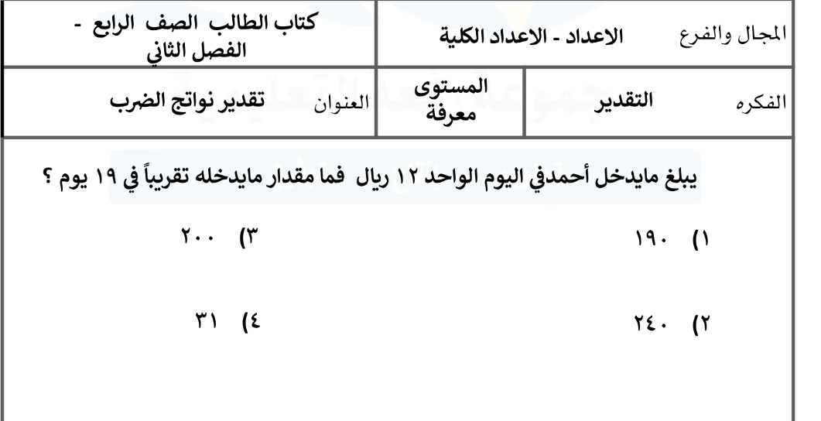
أ/ فاطمة جبران

Slide 3







أ/ فاطمة جبران

Slide 4


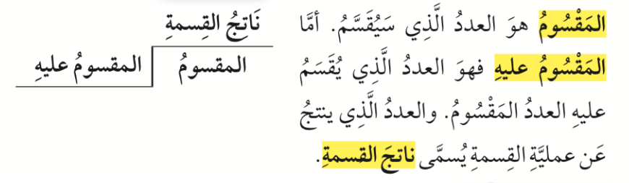
الفصل ٧ -استكشاف تمثيل القسمة بنموذج
أ/ فاطمة جبران

Slide 5

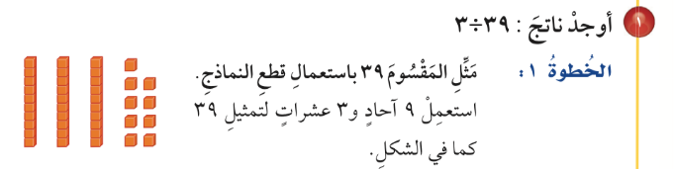
الفصل ٧ -استكشاف تمثيل القسمة بنموذج
أ/ فاطمة جبران

Slide 6
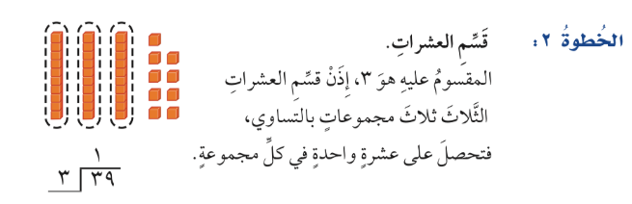
الفصل ٧ -استكشاف تمثيل القسمة بنموذج
أ/ فاطمة جبران

Slide 7
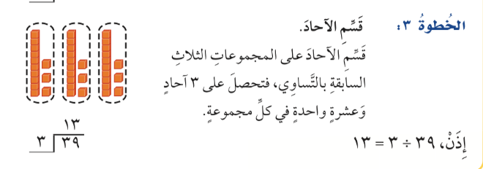
الفصل ٧ -استكشاف تمثيل القسمة بنموذج
أ/ فاطمة جبران

Slide 8

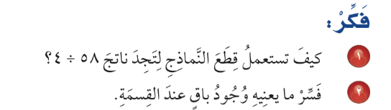
الفصل ٧ -استكشاف تمثيل القسمة بنموذج
أ/ فاطمة جبران

Slide 9

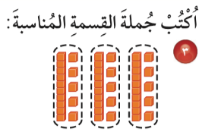
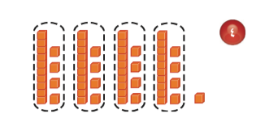
أ/ فاطمة جبران

Slide 10


أ/ فاطمة جبران

Slide 11
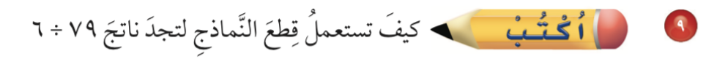
أ/ فاطمة جبران

Slide 12

ماذاتعلمت ؟
أ/ فاطمة جبران

Slide 13

المتميزات في الدرس
أ/ فاطمة جبران

Slide 14
الواجب المنزلي
أ/ فاطمة جبران

